Slide 1
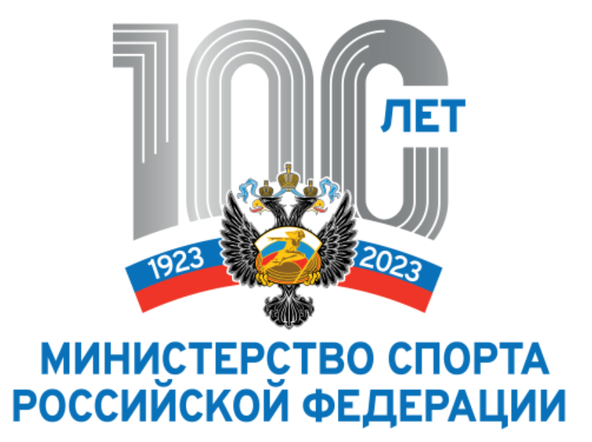

Slide 2

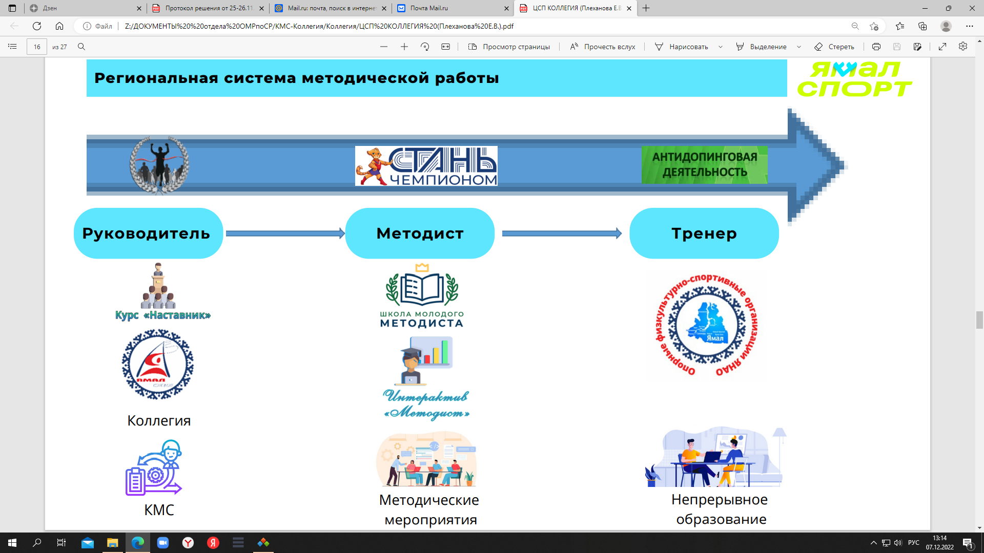



Региональная практико-ориентированная система
«МЕТОДИЧЕСКИЙ КВАНТОРИУМ»
Квант № 1

Slide 3
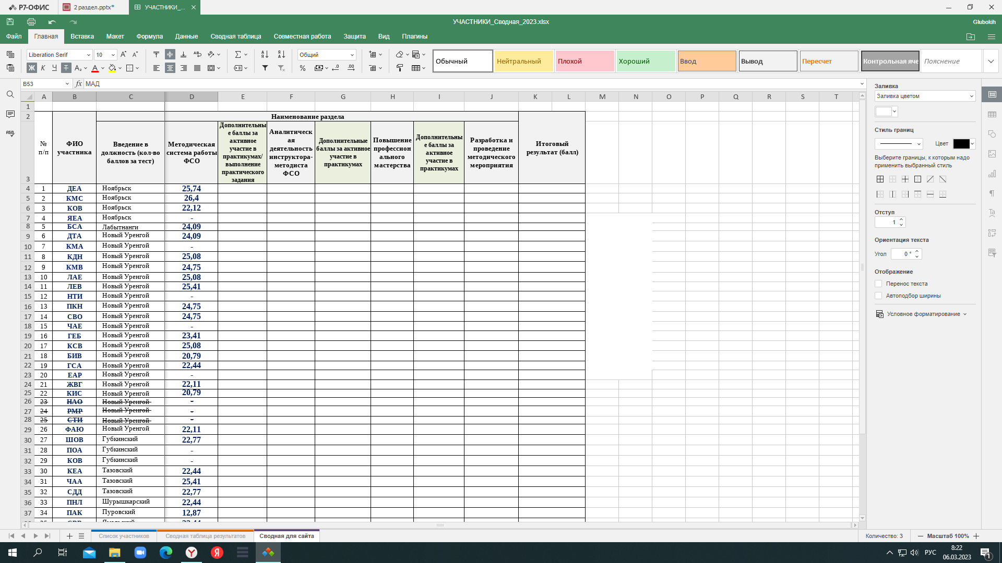
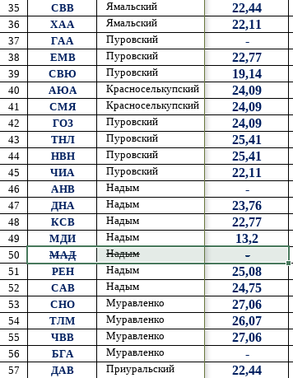
Итоги работы по результатам 1 раздела

Slide 4

СИСТЕМА МЕТОДИЧЕСКОЙ РАБОТЫ В СПОРТИВНОЙ ШКОЛЕ

Slide 5



Методическая работа — это целостная система взаимосвязанных мер, нацеленная на обеспечение профессионального роста работников, развитие их творческого потенциала и в конечном итоге на повышение качества и эффективности тренировочного процесса.

Slide 6



Какую деятельность включает в себя методическая работа в спортивной школе?

Slide 7
Какую деятельность включает в себя методическая работа?
Формирование и движение тренировочных групп
Контроль за деятельностью тренера (заполнение документов)
Работа в Лспорте,
подготовка и размещение пресс-релизов
Разработка программ спортивной подготовки
Разработка приказов о присвоении разрядов
Составление справок, организационных писем

Slide 8
Давайте обобщим:
Назовите направления деятельности в соответствии с Вашим и трудовыми действиями

Slide 9
Направления работы в соответствии с действиями
Аналитическая
Прогностичекая
Консультационная
Информационная
Организационно-методическая
Просветительская
Координационная

Slide 10
Направления методической деятельности в спортивной школе
(по Н.Н. Никитушкиной)
Организационно-методическая
Собственно - методическая
Координационная
Повышение профессионального мастерства
Учебно-методическая
Информационная
Аналитическая
Научно-методическая
Прогностическая
Проектировочная

Slide 11
Организационно-методическая деятельность
Собственно-методическая деятельность
Координационная деятельность
методический совет
участие в конференциях
обобщение опыта
планы
программы
положения
Повышение профессионального мастерства
В настоящее время это НОР.
консультации
самообразование
курсы повышения квалификации
конференции
лекции
круглые столы
мастер – классы
открытые занятия и т.д.

Slide 12
Учебно-методическая деятельность
Информационная деятельность
размещение информации на интернет ресурсах
изготовление памяток, буклетов,
просмотр видео-лекции, практикумов, электронных мультимедийных учебников;
использование компьютерных обучающих и тестирующих систем;
консультации;
видеоконференции
Аналитическая деятельность
выявление затруднений и потребностей сотрудников ФСО
сбор и обработка информации о результатах работы специалистов ФСО
определение направлений совершенствования методической работы
решения тренерских советов
создание банка данных актуального опыта
аналитическая справка о качестве работы тренера
справка об уровне спортивных достижений занимающихся
отчеты

Slide 13
Научно-методическая деятельность
Проектировочная деятельность
разработка образовательных программ,
разработка методических материалов
внедрение инноваций
Прогностическая деятельность
текущее и перспективное планирование

Slide 14

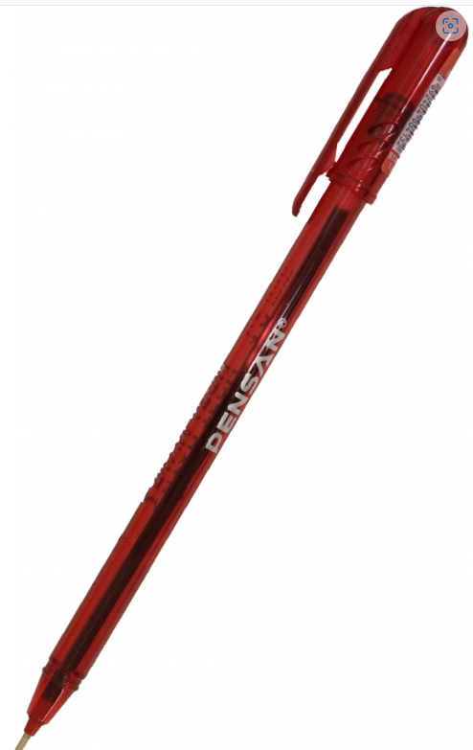
Назовите участников методической работы в спортивной школе?

Slide 15
Кто же является участниками методической работы в спортивной школе? Кто входит в структуру?
Старший инструктор-методист
Директор
Заместитель директора
(НМР, УВР, СР)
Инструктор-методист
Тренер
Начальник отдела

Slide 16
Структура организации методической работы в спортивной школе
Директор
Заместитель директора
(НМР, УВР СР)
Инструктор-методист
Тренер
(тренер-преподаватель)

Slide 17

Любая деятельность методиста регламентирована документами
Назовите какими?

Slide 18
Нормативно-правовые акты
Непосредственно для регламентирования методической работы
План методической работы;
Положение о методическом (тренерско-методическом) совете, методическом кабинете, службе и т.д;
План работы методического совета, службы, кабинета;
Положение о внутришкольном контроле
(с указанием контроля по методической работе);
Положение о методическом семинаре, конференции;
График открытых мероприятий, занятий;
Положение об аттестации сотрудников;
План повышения квалификации сотрудников ФСО
др.
Для оказания методической помощи
Порядок формирования тренировочных групп;
Положение о педагогическом совете;
Правила приема в ФСО;
Положение об итоговой аттестации занимающихся;
Протоколы приема контрольных нормативов;
Положение о приемной комиссии;
др.

Slide 19

Домашнее задание
Подготовить (креативно) схему методической системы Вашей спортивной организации
к 14 марта 2023 года
направить в адрес
glubokih_1976@mail.ru
Следующая встреча 16 марта 2023 года

Slide 20
